Slide 1
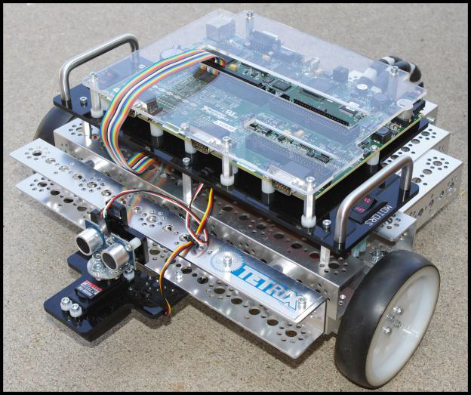
DaNI experience

Slide 2
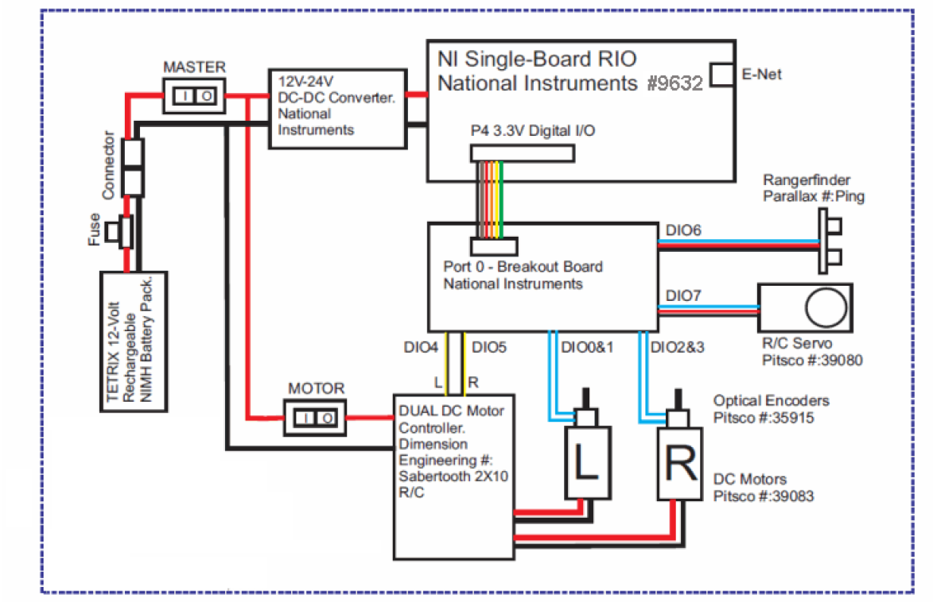
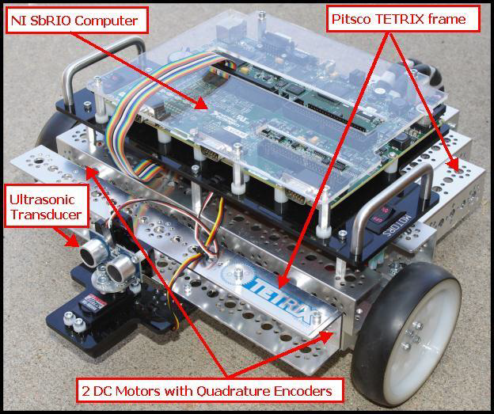
Blockschema hardware

Slide 3
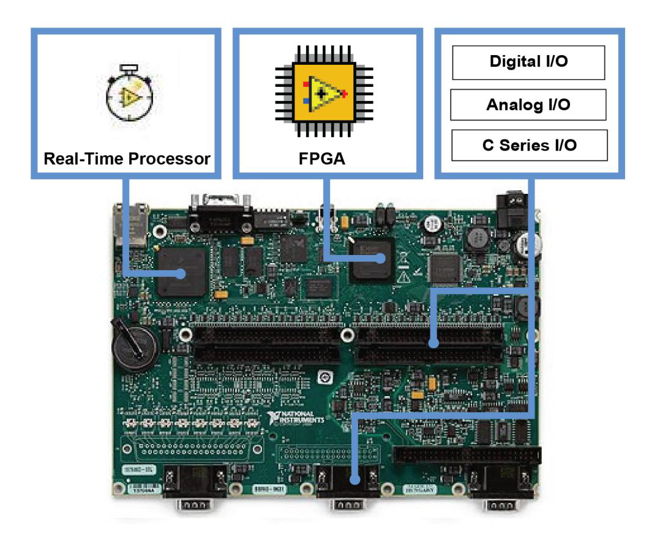
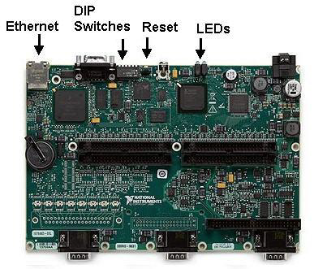
interfaces Rio-board

Slide 4
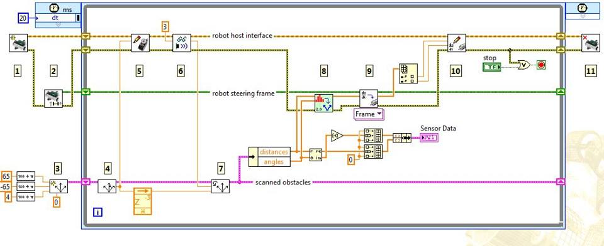
Voorbeeldprogramma

Slide 5
Uitleg deelprogramma’s
Elke blok is aangeduid met een nummer en wordt hieronder uitgelegd:
Initialiseren van de robot
Configureren van een automatisch stuur
Initialiseren van de scanner en de scanbreedte
Berekenen van de volgende hoek waaronder de robot moet scannen
Sturen van de servomotor aan de hand van de berekende hoek
Uitlezen van de waarde van de ultrasone sensor
Sturen van de uitgelezen waarde naar de “scanned obstacles” VI die deze koppelt aan de desbetreffende hoek
Berekenen van de richting waarheen dat de motor moet rijden afhankelijk van de ingelezen data van de ultrasone sensor
Berekenen van de kracht van elk van de 2 wielen
Sturen van de berekende krachten naar de desbetreffende motoren
Sluiten van de robot en analyseren van de errors

